Slide 1
Perpunimi dhe interpretimi i imazheve satelitore
Perdorimi dhe nxerrja e te dhenave nga imazhet satelitore lidhet me njohurit mbi teledeteksionin, me aftesite profesionale te specialisteve ne fusha te ndryshme per identifikimin, perfitimin dhe perdorimin e te dhenave qe merren nga imazhet satelitore, me qellim perdorimin e tyre per zbatime te ndryshme. Ky process eshte mjaft kompleks qe njihet si process I interpretimit te imazheve satelitore.
Gjate ketij procesi shumica e interpretimeve dhe identifikimit te objekteve ne imazhet satelitore kryhet nga njeriu.
Ne kompjuter imazhet satelitore memorizohen me ane te skedareve ne forme tabelash shifrore, me ane te vlerave te pikseleve, ku çdo piksel I perket nje simboli shifror ose digjital.

Slide 2
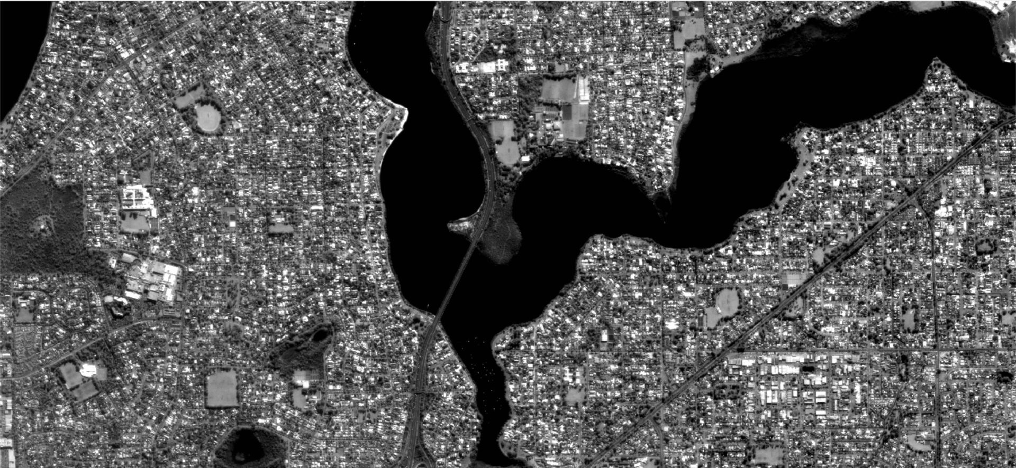
Perpunimi dhe interpretimi i imazheve satelitore
Nje veçori tjeter qe shfrytezohet gjate interpretimit eshte edhe mundesia qe ofrojne imazhet satelitore digjitale per te paraqitur ne ekranin e kompjuterit te njejtin imazh me dy variante:
Ne imazh bardh e zi (monokrome) dhe ne imazh me ngjyra, kjo realizohet ne saj te kombinimit te kanaleve ose bandave qe paraqesin gjatesi te ndryshme valesh.
Kur te dhenat teledetektive jane ne format digjital, perpunimi I tyre dhe analiza kryhet ne baze te programeve specifike, duke perdorur kompjuteret.
Pra perpunimi kompjuterik sherben si parapergatitje per interpretim visual. Duhet theksuar se ka raste kur perpunimi digjital dhe analiza mund te perdoren per te kryer identifikimin automatic te objekteve dhe per nxjerrjen e informacionit te sakte ne menyre te plote me pak nderhyrje nga njeriu. Megjithate kjo ndodh rrale, inetrperetimi human eshte e veshtir per tu shmangur sepse eshte I lidhur me analizen e objekteve dhe te fenomeneve qe mbeshteten ne njohuri dhe arsyetime te analisteve.

Slide 3
Perparesit dhe mangesit e interpretimeve vizuale dhe digjitale

Slide 4
Perparesit dhe mangesit e interpretimeve vizuale dhe digjitale
Te dyja llojet e interpretimeve –manual dhe digjitale kane perparesit dhe te metat perkatese.
Shpesh interpretimi visual eshte I kufizuar vetem ne analizimin e nje kanali te dhenash ose nje imazhi te vetem ne nje moment. Kjo ndodh per shkak te pamundesise per te kryer interpretim visual ne disa imazhe me te njejtin moment. Ndersa ne kompjuter kjo gje eshte letesisht e realizueshme.
Amibenti kompjuterik mundeson perdorimin e imazheve komplekse te disa ose te shume kanaleve te bandave te ndryshme.
Interpretimi human eshte process subjektiv qe do te thot se rezultatet e nje imazhi do te ndryshojne ne varesi te interpretuesve te ndryshem.

Slide 5
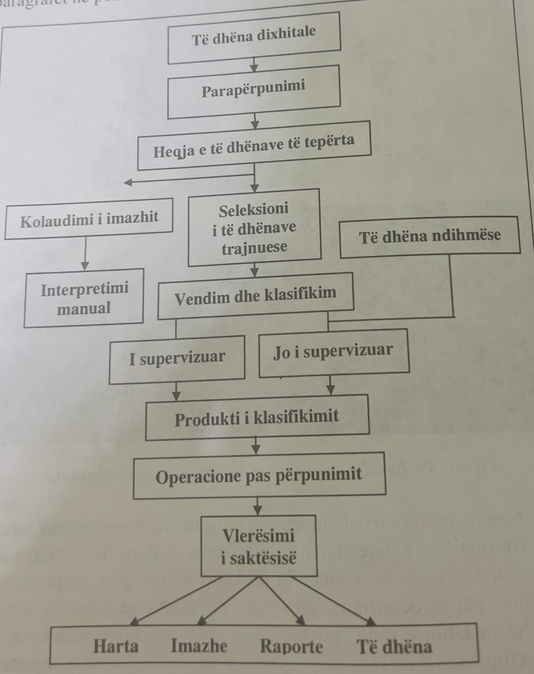
Skema e paraqitur sherben si model menaxhues e mbeshtetes

Slide 6
Paraperpunimi dhe perpunimi digjital I imazheve satelitore
Perpunimi kompjuterik digjital permban dy nivele:
Paraperpunimi digjital
Perpunimi digjital
Paraperpunimi digjital I imazheve satelitore perben nje process te rendeishem paraprak ne drejtim te interpretimit te te dhenave nga imazhet satelitore. Paraperpunimi kalon nepermjet kryrjes se nje sere detyrash qe njhen si korigjimi apo transformimi I imazheve e njohur ndryshe edhe si kryrje e kozmetikes se imazheve.
Ky proces realizon kalimin e imazhit nga gjendja me te dhena regjistruese numerike te marra nga sensori ne pamjen e tij piktorale.
Per permbujshen e ketij procesi duhet per zgjidhen keto detyra:
Transformimi ose korigjimi gjeometrik
Eleminimi I zhurmave elektronike
Korigjimi radiometric
Vleresimi I te dhenave atmosferike per imazhet perkatese
Korigjimi atmosferik

Slide 7
Metodat per transformimin gjeometrik te permbajtjes se imazheve ne drejtim te perpilimit te hartave imazhore
Per te kryer transformimet gjeometrike identike te permbajtjes se imazheve ne nje kornize apo trapeze harte te parapergatitur sipas parimeve ose normave te njohura, per ndertimin e bazes matematike te hartave perdoren dy metoda qe jane:
Metoda e drejtperdrejte
Metoda e anasjellte
Metoda e drejtperdrejte: kjo metode komandohet nga te dhenat “input” (hyrese) ka te beje me hartografimin e pikeselleve nga imazhi origjinal input ne pozicionin e tyre konkret dhe korrespondues tek imazhi produkt duke perdorur ekuacionet e anasjellte te modelimit. Keto ekuacione jane apo bejne pjese ne strukturen e programeve kompjuterike te perpunimit te imazheve satelitore dhe aktivizohen nga operatori.

Slide 8
Metodat per transformimin gjeometrik te permbajtjes se imazheve ne drejtim te perpilimit te hartave imazhore
Metoda e anasjellte: ne perpunim nis nga imazhi product “output”. Per realizimin e kesaj metode kryhen keto veprime:
Perzgjedhen pozicionet e çdo pikselli ne imazhin output pastaj duke perdorur ekuacionet e modelimit te drejtperdrejte llogariten pozicionet e tyre tek imazhi input.
Ne keto raste eshte e mundur qe pozicioni I llogaritur I ndonje pikselli te perzgjedhur te mos jete I sakte. Kjo ndikon ne percaktim te vlerave.

Slide 9
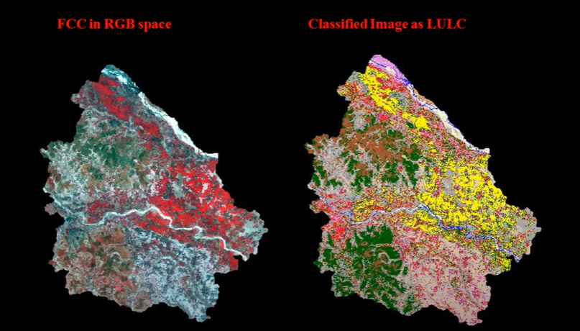
Klasifikimi i imazheve
Klasifikimi i imazhit është një proces i grupimit të pikselëve të imazhit në mënyrë matematikore ose statistikore sipas ngjashmërisë. Të dhënat multispektrale përdoren kryesisht për klasifikime, megjithëse çdo e dhënë satelitore mund të klasifikohet. Modeli spektral i pranishëm brenda të dhënave për çdo piksel përdoret si bazë numerike për kategorizimin. Imazhi satelitor multispektral kap shenjat e veçorive të ndryshme të sipërfaqes së Tokës. Klasifikimi i këtyre imazheve është thjesht një metodë e konvertimit të imazhit spektral në një numër të kufizuar klasash ose kategorish të dhënash që përfaqësojnë llojet e sipërfaqeve që shihen në imazh.
Klasifikimet multispektrale kryhen nga trefishi i imazhit në hapësirën spektrale RGB (red green blue)
Kompozit me ngjyra të rreme
(false color compozite)
Klasifikimi i mbulesës së tokës së përdorimit të tokës
(Land use Land Cover Classification)

Slide 10
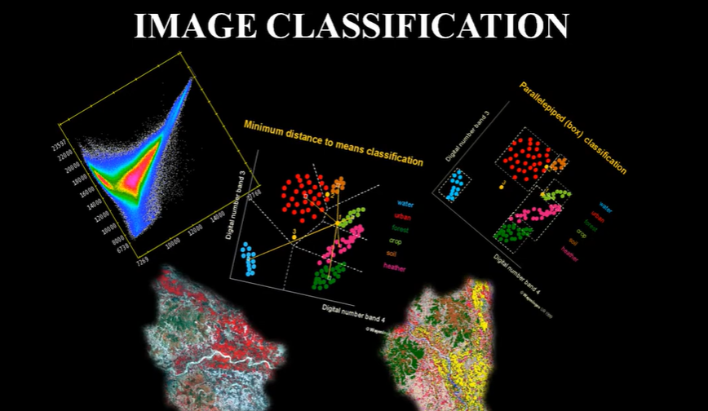
Klasifikimi i imazheve
Klasifikimi i imazhit është procesi i caktimit të klasave të mbulimit të tokës tek pikselët. Për shembull, klasat përfshijnë ujin, urbanizimin, pyjet, bujqësinë dhe kullotat.
Kemi 3 llojet kryesore të teknikave të klasifikimit të imazheve:
1.Klasifikimi i imazhit të mbikëqyrur
2.Klasifikimi i imazheve pa mbikëqyrje
3.Analiza e imazhit të bazuar në objekte
Klasifikimi i imazheve i pambikëqyrur dhe i mbikëqyrur janë dy qasjet më të zakonshme.
Megjithatë, klasifikimi i bazuar në objekte ka fituar më shumë popullaritet sepse është i dobishëm për të dhëna me rezolucion të lartë.

Slide 11
Klasifikimi i imazheve
Klasifikimi i imazheve me mbikëqyrje: Është një proces i vështirë klasifikimi ku pikselët e ngjashëm me pothuajse të ngjashëm grupohen duke përdorur gjenerimin e faqeve të trajnimit në bazë të njohurive paraprake rreth informacionit spektral.
Është një metodë në të cilën analisti përcakton zona të vogla, të quajtura vende trajnimi në imazh, të cilat janë përfaqësuese të çdo kategorie të dëshiruar të mbulimit të tokës.
Duke përdorur algoritme të ndryshme matëse të distancës spektrale, pikselët grumbullohen për të gjeneruar klasa informacioni. Algoritmet më të përdorura janë:
Distanca minimale me mesataren,
Gjasat maksimale dhe
Paralelepiped

Slide 12
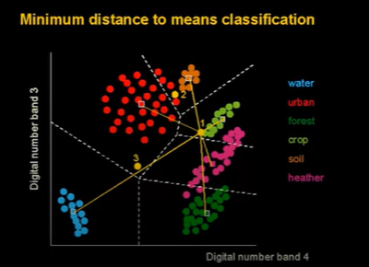
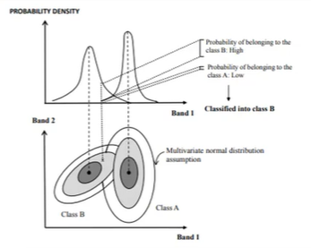
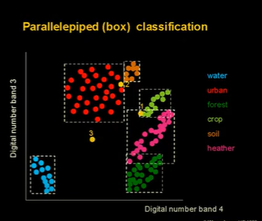
Distanca minimale me mesataren gjasat maksimale paralelepiped

Slide 13
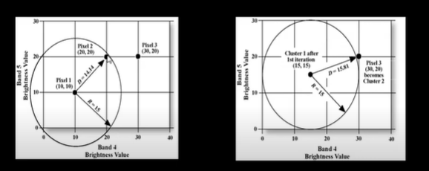
Klasifikimi i imazheve
Klasifikimi i imazheve pa mbikëqyrje: Është një proces i vështirë klasifikimi ku pikselët grumbullohen në mënyrë të vetëorganizuar pa ndonjë njohuri paraprake. Krahasuar me klasifikimin e mbikëqyrur, klasifikimi i pambikëqyrur zakonisht kërkon vetëm një sasi minimale të të dhënave fillestare nga analisti.
Analisti specifikon disa parametra si (i) numri i klasave (ii) numri i përsëritjeve (iii) pragu i konvergjencës që kompjuteri përdor si udhëzime për të zbuluar modele statistikore që janë të natyrshme në të dhëna. Procesi ku kryhen operacionet numerike që kërkojnë grupime natyrore të vetive spektrale të pikselëve, siç shqyrtohet në hapësirën e veçorive multispektrale.
TË DHËNAT ISO (ISODATA)

Slide 14
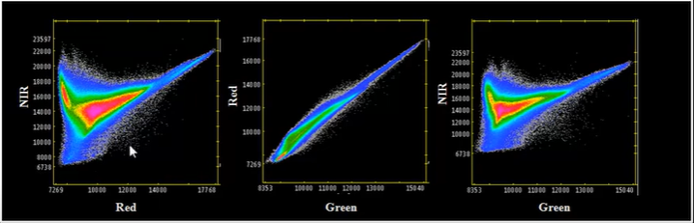
Klasifikimi i imazheve
Pse klasifikohen imazhet?
Është një proces i marrjes të nje sasise nga të dhënat e imazhit, duke grupuar pikselat ose rajonet e imazhit në klasa të destinuara për të përfaqësuar objekte ose lloje fizike. Klasifikimi përfshin kryerjen e një transformimi nga matjet numerike spektrale në një grup klasash, të cilat mund të përshkruajnë një peisazh. Klasifikimi i imazheve është një mënyrë tipike e hartës tematike. Kjo mund të arrihet me analizë vizuale ose me ndihmën e kompjuterit.
1.2 Parametrat e perdorur ne klasifikimin e imazhit
1. Hapësira e veçorive
2. Klasa spektrale
3. Klasa informative
4. Nënshkrimi spektral
5. Vend trajnimi
6. Njohja e modelit

Slide 15
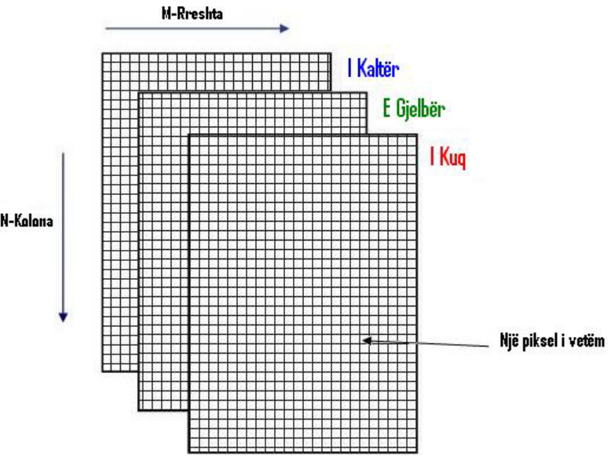
Menyrat e perpunimit digjital te imazheve
Imazhet janë mjetet më të zakonshme dhe më të përshtatshme për të përcjellë informacionin. Imazhet përcjellin informacione rreth pozicioneve, madhësive dhe marrëdhënieve ndërmjet objekteve. Ato portretizojnë informacion hapësinor që ne mund t'i njohim si objekte. Punimi përshkruan aspektet bazë teknologjike të përpunimit të imazhit dixhital me referencë të veçantë për përpunimin e imazhit satelitor. Në thelb, informacioni i përpunimit të imazheve satelitore mund të grupohet në tre kategori.
Korrigjimi i imazhit
Përmirësimi i imazhit
Nxjerrja e informacionit
Derisa imazhi është paraqitje dy-dimensionale e objekteve të një pamje reale, imazhi digjital është tabelë dy-dimensionale pikselash. Përmes mostrimit realizohet procesi i matjes së ndriçimit në vendin e çdo pikseli, andaj secili piksel ka vlerën e caktuar të intensitetit dhe lokacioni i adresimit i korrespondon koordinatave fizike të pikselit përkatës. Imazhi digjital mund të jetë i tipit binar, grayscale ose (RGB). Në tipin e parë nevojitet një bit për piksel, dhe për secilin piksel ekzistojnë vetëm dy vlera të mundshme 0 ose 1, gjegjësisht zi ose bardhë. Në rastin e dytë secili piksel është nuancë gri, gjegjësisht nga 0 (e zeza) e deri në 255 (e bardha) dhe pikseli përfaqësohet nga 1 bajt. Ndërsa në rastin (RGB) secili piksel ka ngjyrën e veçantë,të fituar nga kombinimi i ngjyrave: e kuqe, e gjelbër dhe e kaltër. Secila nga këto ngjyra ka rangun 0-255, e cila në total jep 2563 lloje ngjyrash të mundshme. Kjo nënkupton se secilit piksel i korrespondojnë tri vlera-matrica, që përfaqësojnë tri ngjyrat e lartpërmendura.
Tri ngjyrat e veçanta në përfitimin e imazhit digjital RGB

Slide 16
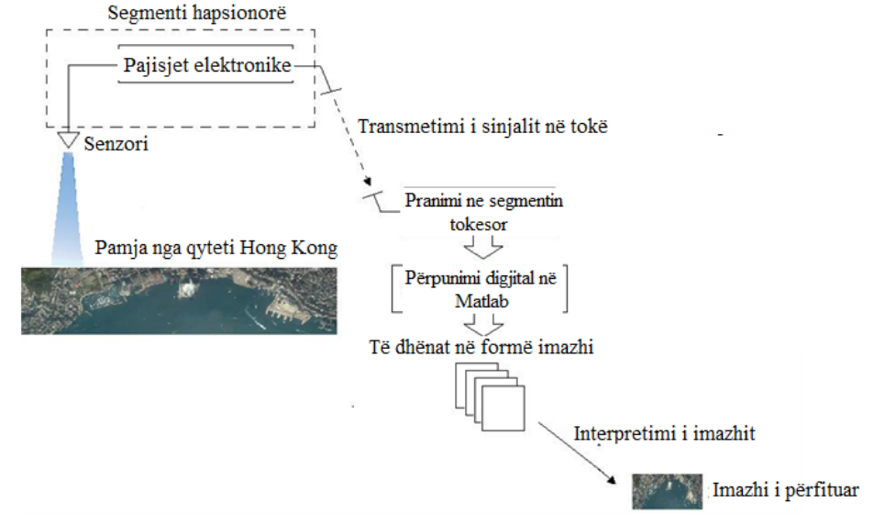
Menyrat e perpunimit digjital te imazheve
Ndërsa me përpunimin digjital të imazhit, nënkuptojmë përdorimin e algoritmeve kompjuterike në ekzekutimin e procesit të përpunimit në imazhin digjital. Në përpunimin digjital, sinjali për të cilën hyrja është një imazh, edhe në dalje po ashtu do të kemi një imazh. Për përpunimin digjital të imazhit kërkohet softueri përkatës, që nevojitet për përmbushjen e detyrave të lartpërmendura. Andaj për vizualizimin dhe analizën e shpejtë të imazheve mund të përdoret softueri Matlab, me të cilën mundësohet fleksibilitet i lartë në përpunimin digjital të imazhit. Futja e imazhit në Matlab, mundëson shndërrimin e tij në matricë dhe strukturë të gjerë funksionesh për përpunimin digjital të imazhit. Në rastin më konkret, imazhi i pranuar nga sateliti artificial, në Matlab definohet si funksion dy-dimensional. Ndërsa në rastin e imazhit me ngjyra (RGB), imazhi i përfituar nga M rreshta dhe N kolona definohet me përmasat MxNx3. Në këtë rast, me leximin e imazhit në Matlab së pari do të analizohen ngjyrat e imazhit në fjalë.

Slide 17
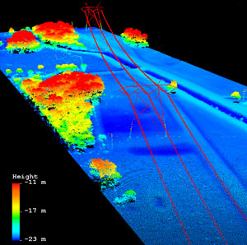
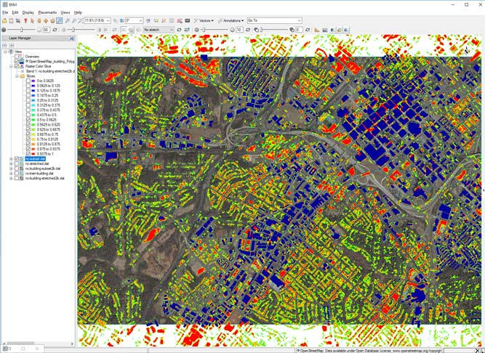
Çka eshte nje software i Remote sensing
Një softuer i Remote Sensing është një aplikacion softuerësh që përpunon të dhënat e sensorit në distancë. Aplikacionet e Remote Sensing janë të ngjashme me programet grafike, por ato mundësojnë gjenerimin e informacionit gjeografik nga të dhënat e sensorëve satelitorë dhe të ajrit. Aplikacionet e Remote Sensing lexojnë formate të specializuara të skedarëve që përmbajnë të dhëna si imazhe, informacione gjeoreferencimi dhe meta të dhëna.

Slide 18
Funksionet e Softuereve ne remote sensing
Aplikacionet e Remote Sensing kryejnë shumë funksione, duke përfshirë:
Detektimi i ndryshimit — Përcaktimi i ndryshimeve nga imazhet e marra në kohë të ndryshme të së njëjtës zonë
Ortoretifikimi - Deformimi i një imazhi në vendndodhjen e tij në tokë.
Analiza spektrale - Për shembull, duke përdorur pjesë jo të dukshme të spektrit elektromagnetik për të përcaktuar nëse një pyll është i dëmtuar ose jo.
Klasifikimi i imazhit - Kategorizimi i pikselëve bazuar në reflektimin në klasa të ndryshme të mbulueshmërisë së tokës (p.sh. klasifikimi i mbikëqyrur, klasifikimi i pambikëqyrur dhe klasifikimi i orientuar nga objekti)

Slide 19
Programet kompjuterike që shfrytëzohen
ERDAS Imagine, www.erdas.com
ArcGIS, www.esri.com
Intergraph, www.intergraph.com
Geomatica, www.pcigeomatics.com
MapInfo, pbinsight.com
Oracle, www.oracle.com
Geoeye, www.geoeye.com
TNTMips, www.microimages.com
ENVI, www.envi.com
Socet SET, www.geospatialexploitationproducts.com
OPEN SOURCE
SAGA GIS, www.saga-gis.sourceforge.io
Open EV, www.openevse.com
Opticks, www.opticks.org
Orfeo Toolbox, www.orfeo-toolbox.org

Slide 20
Komponentat e kualitetit të të dhënave
Ekzistojnë 7 dimensione për kualitetin e të dhënave të GIS-it:
Prejardhja e të dhënave (kur dhe pse)
Saktësia e pozitës (mbyllja e koordinatave)
Saktësia e atributeve (përmbyllja përshkruese, TIN – rrjetet e parregullta të triangulacionit)
Qëndrueshmëria logjike (modeli real i tokës)
Kompletueshmëria (të dhënat përfundimtare hapësinore dhe tematike)
Saktësi kohore (sipas orës aktuale të sipërfaqes së caktuar)
Saktësi kuptimore (paraqitje me të dhëna relacionale)

Slide 21
Prejardhja e gabimeve
Prejardhja | Të qenësishme | Operacionale
Projeksioni hartografik | Po | Jo
Shkalla e zvogëlimit | Po | Jo
Krahasimi me matje tokësore | Po | Po
Analiza e imazheve | Po | Po
Dizajnimi i modelit | Po | Po
Digjitalizimi | Po | Po
Nga forma Rasterike në Vektoriale | Po | Jo
Analiza e mbulueshmërisë | Po | Jo
Futja e të dhënave të atributeve | Po | Po

Slide 22
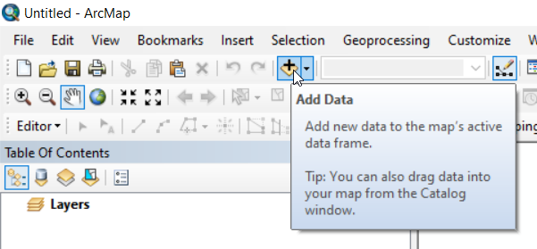
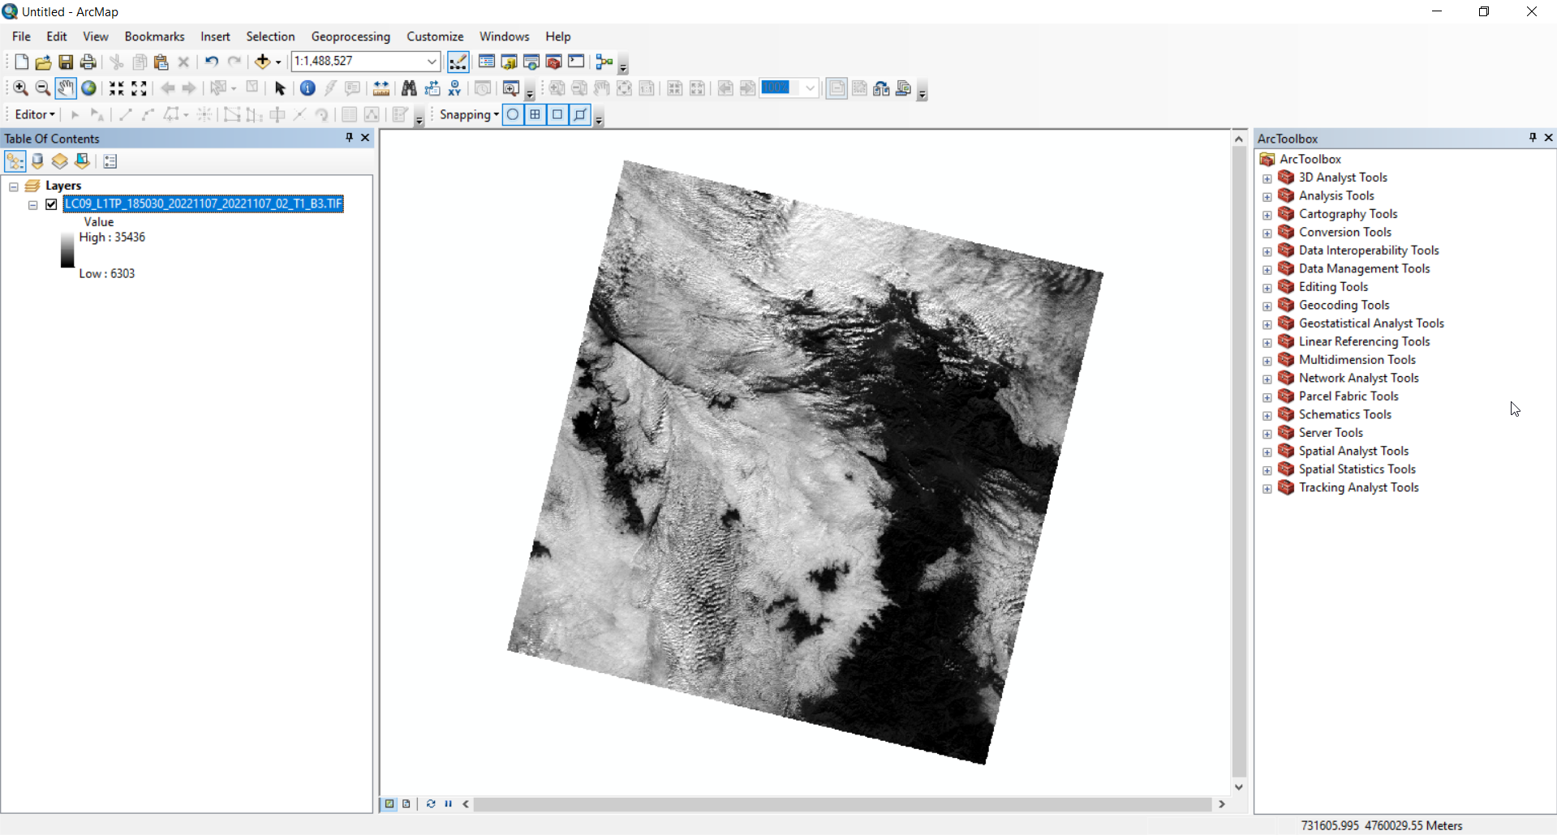
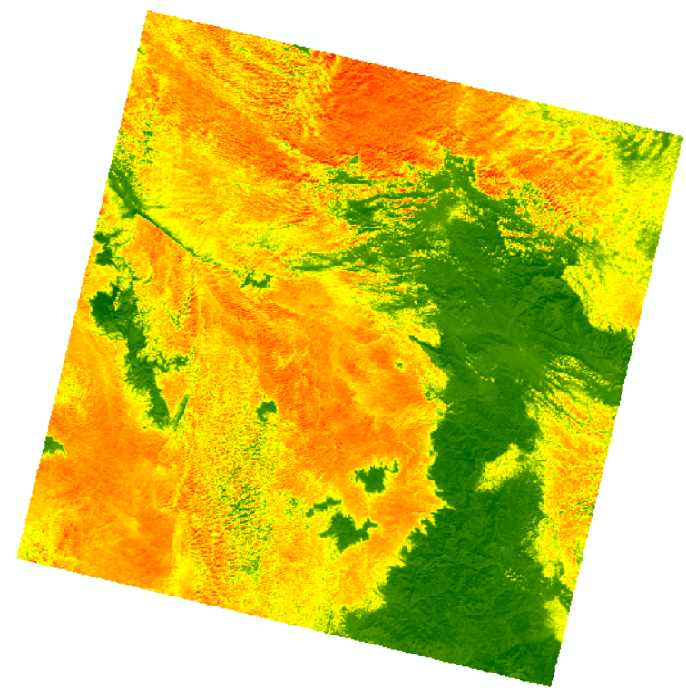
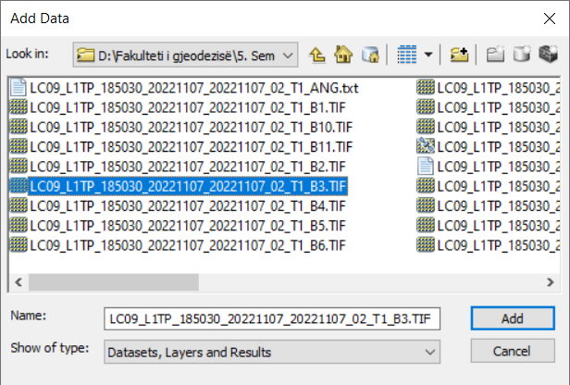
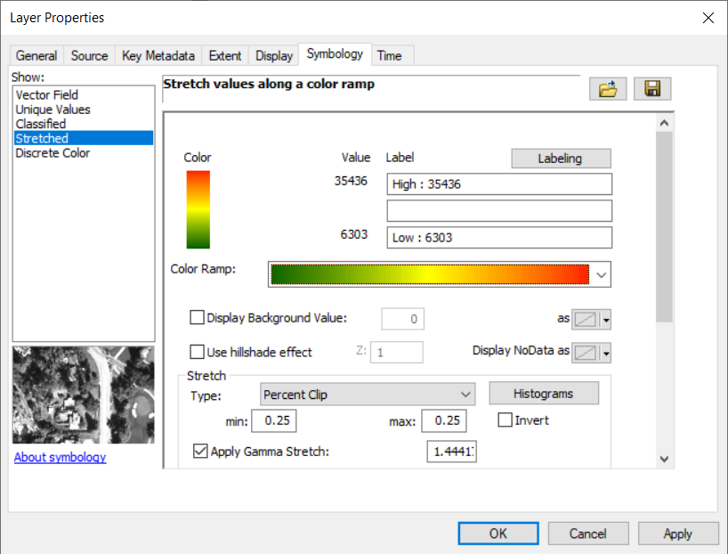
Procesi I integrimit të imazhit në një software

Slide 23
Ese- Programet kompjuterike që shfrytëzohen per perpunim te imazheve satelitore

